Slide 1
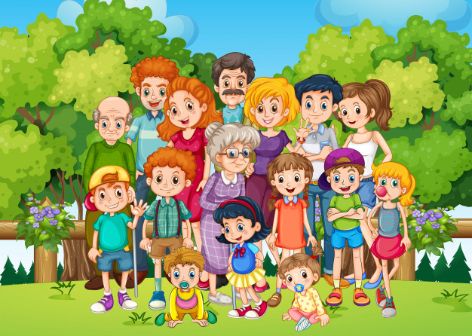
Літературне читання
Розділ 4. Щоб у серці жила Батьківщина
Урок 38
Вступ до теми. М. Чумарна «Маленька і велика». «Роде наш красний» (українська народна пісня)

Slide 2
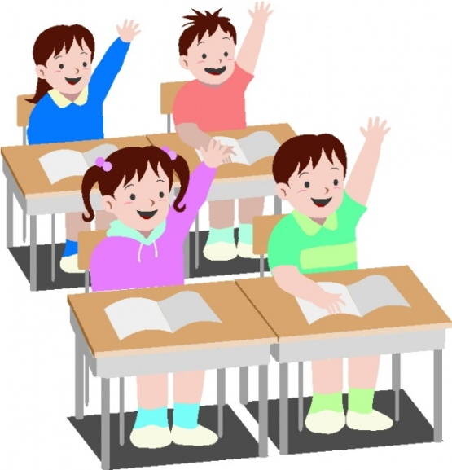
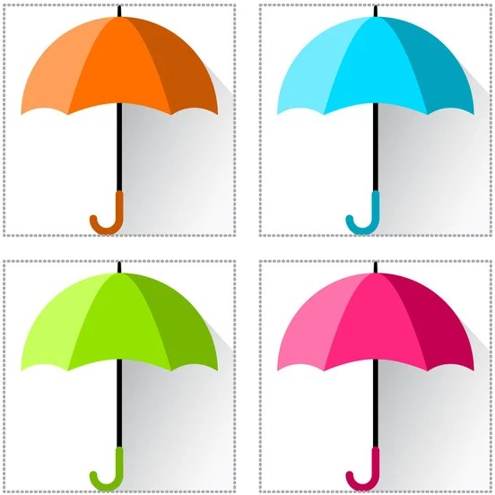
Налаштування на урок
Які твої очікування від уроку?
Ми сюди прийшли учитись,
Не лінитись, а трудитись.
Працюємо старанно,
Завдання виконуємо
ми бездоганно!
Почуття успіху
Цікаве спілкування
Задоволення від роботи
Нові знання

Slide 3
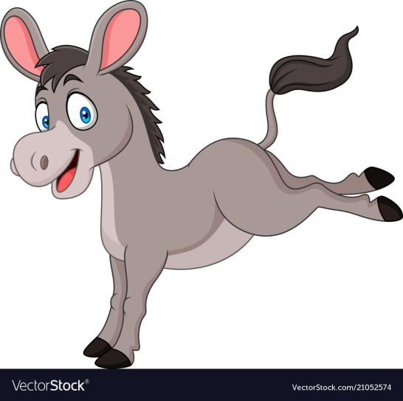
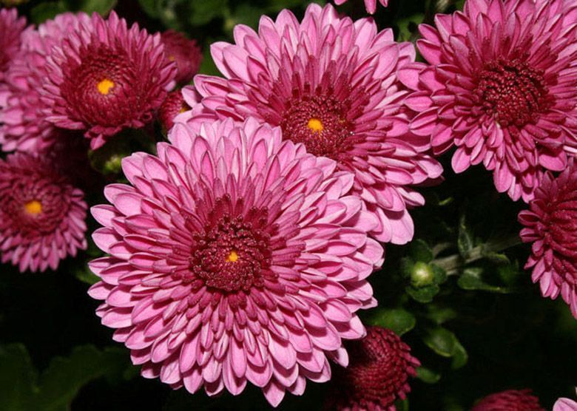
Мовці цікавинки
Гра «Утвори зі слова – нове слово»
Роги
Лісок
Гори
Сокіл
Село
Курча
Марка
Осел
Ручка
Рамка
Старий
Айстри

Slide 4
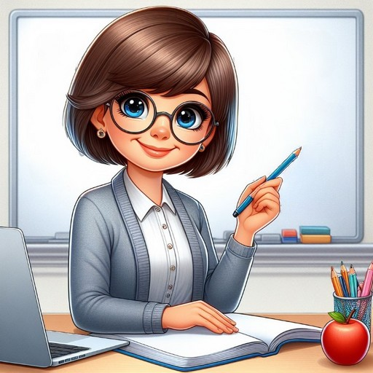
Повідомлення теми уроку
Сьогодні на уроці читання ми ознайомимося з новим розділом підручника «Щоб у серці жила Батьківщина». Вчитимемось працювати з книжкою.
Читатимемо вірш М. Чумарної «Маленька і велика» та українську народну пісню «Роде наш красний»

Slide 5
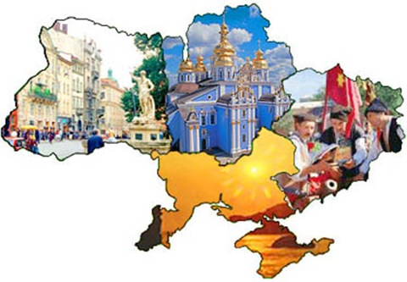
Щоб у серці жила Батьківщина
Наша Батьківщина — Україна. Це наш рідний край, земля, країна, де з давніх-давен жили наші предки.
А зараз живемо ми з вами.
У різних творах описано почуття, звичаї, ставлення українців до своєї родини, природи, Вітчизни.
Поміркуй: який смисл закладено в назві розділу?
Підручник, сторінка
50

Slide 6
Будь вдумливим читачем!
Розмірковуй: що хотів сказати своїм твором автор?
Які думки, почуття виникли в тебе, читача?
Звертай увагу на образні вислови.
Збагачуй своє мовлення новими словами.
Підручник, сторінка
50

Slide 7
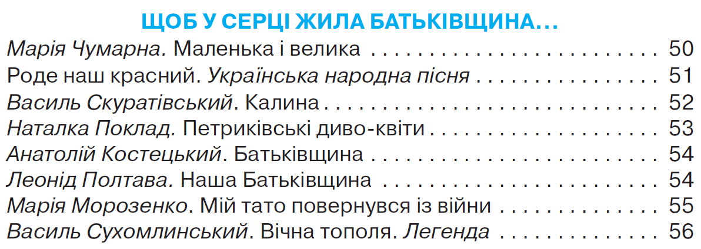
Вчися працювати з підручником (ст 141)
Знайди у змісті назву розділу. З якої сторінки він починається? Якою сторінкою закінчується?
Автори яких творів тобі відомі?
Чи є в розділі народні пісні?
Підручник, сторінка
50, 141

Slide 8
Вчися працювати з підручником
Як цей розділ відображено на форзаці підручника?
Підручник, сторінка
50

Slide 9
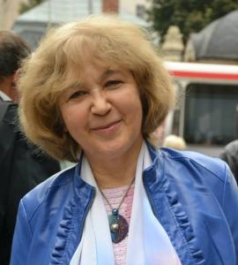
Знайомство з письменницею
Чумарна Марія Іванівна - українська поетеса,
педагог, журналіст, громадсько-культурний діяч.

Slide 10
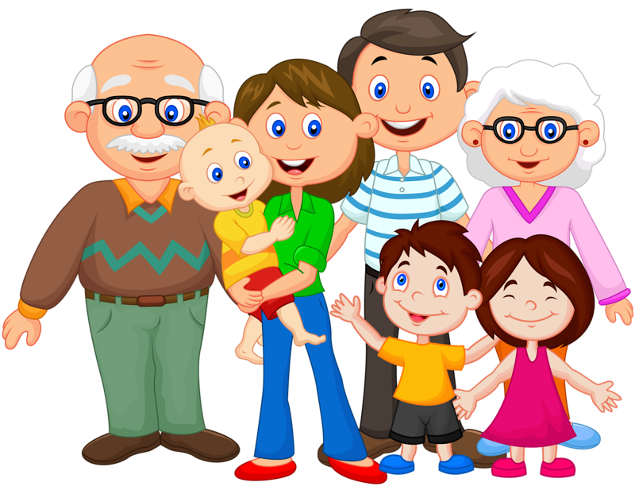
Вірш Марії Чумарної «Маленька і велика»
МАЛЕНЬКА І ВЕЛИКА
Моя маленька Україна –
це дорога моя родина:
мій тато, мама, брат рідненький,
дідусь, бабуся, дім тепленький,
в котрому я живу щасливо,
де рідна мова говірлива
усіх єднає нас в любові…
А з багатьох малих родин
зростає наш народ єдиний.
Скажи словами вірша, про яку Україну мовиться маленька, а про яку – велика.
Підручник, сторінка
50-51
Поміркуй над значенням виділеного речення.

Slide 11
З малих родин зростає наш народ єдиний
Сім'я, родина, рідня, рід, народ… Ці слова важливі для кожного українця, бо вони означають найрідніше – наше коріння, зв’язок поколінь. А це і складає нашу єдину велику Батьківщину для українців.
Підручник, сторінка
51

Slide 12
Українська народна пісня «Роде наш красний»
У лузі калина, у лузі червона
хорошенько цвіте…
Ой роде наш красний,
роде наш прекрасний,
не цураймося,* признаваймося,
небагацько нас є…
Червона калина – то наша родина.
хорошенько цвіте.
Ой роде наш красний,
роде наш прекрасний,
не цураймося,* признаваймося,
небагацько нас є…
КРАСНИЙ – гарний, чудовий.
Не цураймося – не уникаймо, не відмовляймося.
Із чим у пісні порівнюється дружна родина?
Знайди рядки, що повторюються. Прочитай.
Чи можна їх вважати головною думкою твору?
Які почуття викликає ця пісня?
Підручник, сторінка
51

Slide 13
Пояснення домашнього завдання
Прочитай вірш і пісню.
Намалюй свою родину –маленьку і велику.

Slide 14
Рефлексія
Оціни свою роботу на уроці
Було важко
Було незрозуміло
Було цікаво
Було легко

